Slide 1

一、矩阵的概念
二、矩阵的相等
三、一些特殊矩阵

Slide 2
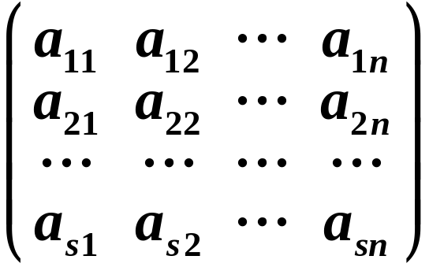

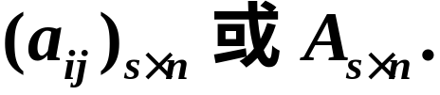
一、矩阵的定义
1．定义
数表 称为一个 矩阵．
记作：

Slide 3
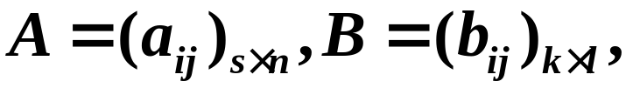
二、矩阵的相等
定义
设矩阵
若
则称矩阵A与B相等，记作 A＝B．

Slide 4
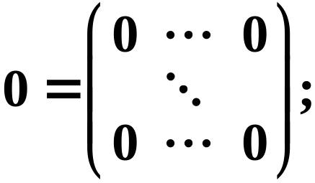
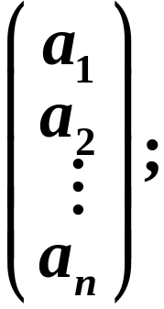

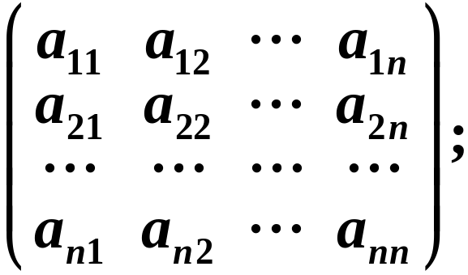
三、一些特殊矩阵
零矩阵
行阵
列阵
方阵

Slide 5
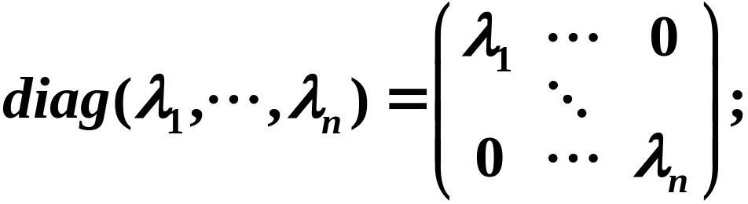
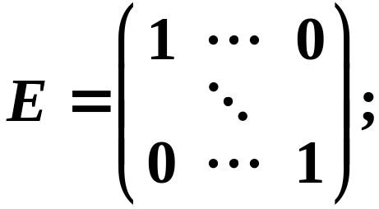
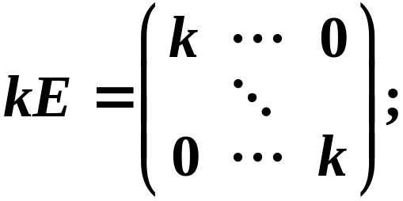
对角矩阵
单位矩阵
数量矩阵

Slide 6
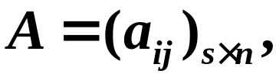
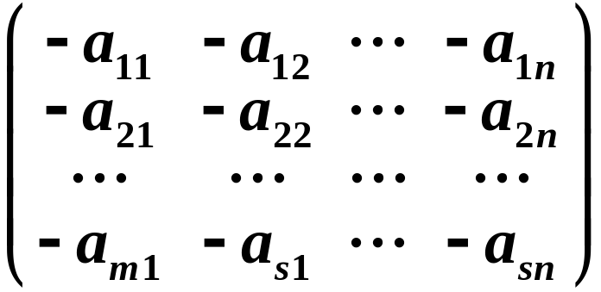
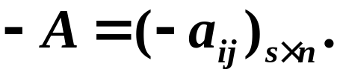
负矩阵
设 矩阵
称为A的负矩阵，记作－A .
即

Slide 7

一、加法
二、乘法
三、数量乘法
四、转置

Slide 8
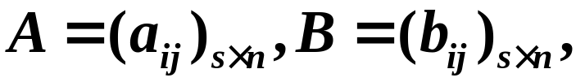
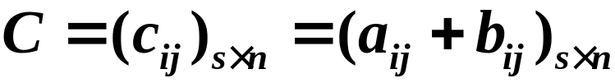

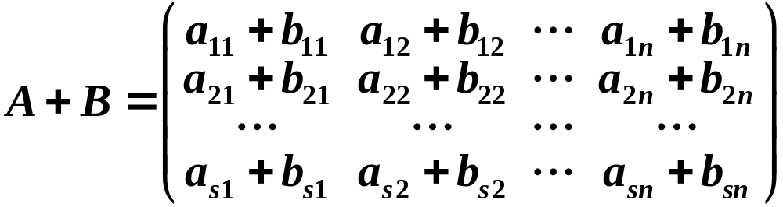
一、加法
设 则矩阵
1．定义
称为矩阵A与B的和，记作 ．即

Slide 9
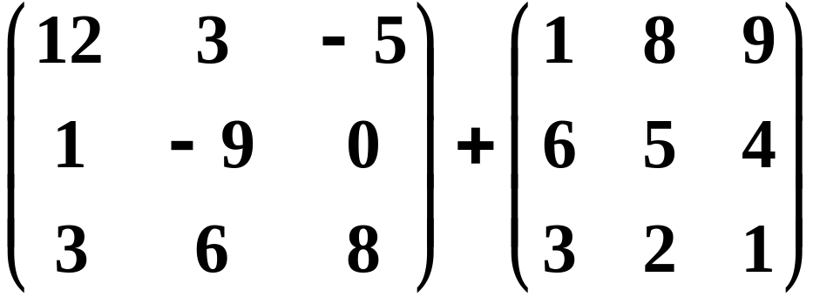
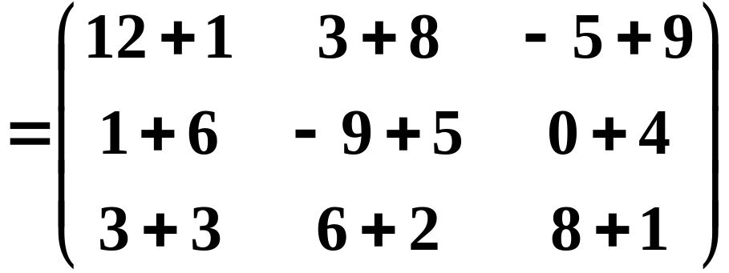
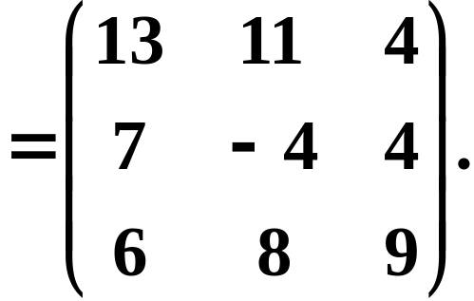
只有当两个矩阵是同型矩阵时，才能进行加法运算.
说明
例如

Slide 10





2．性质
(1) 交换律
(2) 结合律
(3)
(4)
3．减法
定义

Slide 11
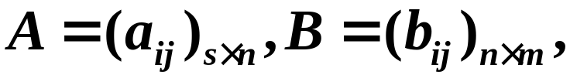
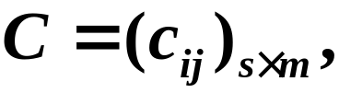
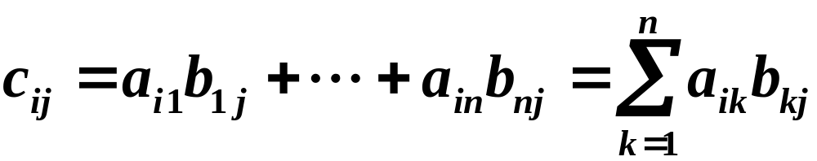



二、乘法
1．定义
设 则矩阵
其中
称为 与 的积，记为 ．

Slide 12



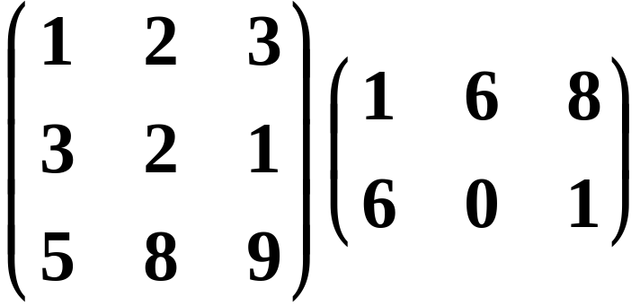
注意
① 乘积 有意义要求 A 的列数＝ 的行数.
② 乘积 中第 行第 列的元素由 的第 行
乘 的第 列相应元素相加得到．
如
不存在.

Slide 13
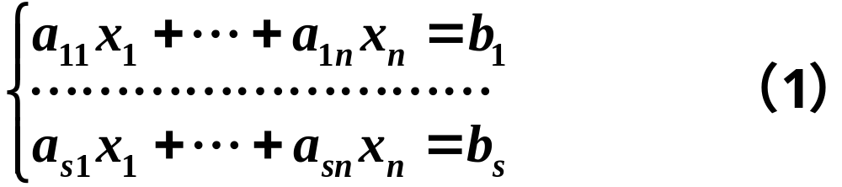
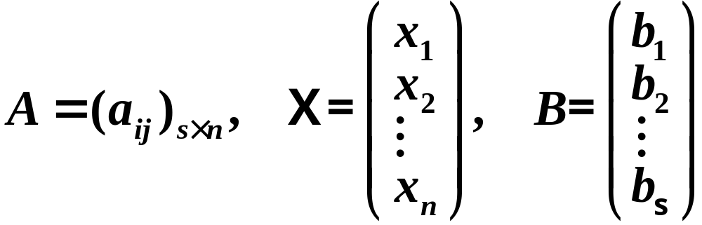

例1 线性方程组
令
则（1）可看成矩阵方程

Slide 14
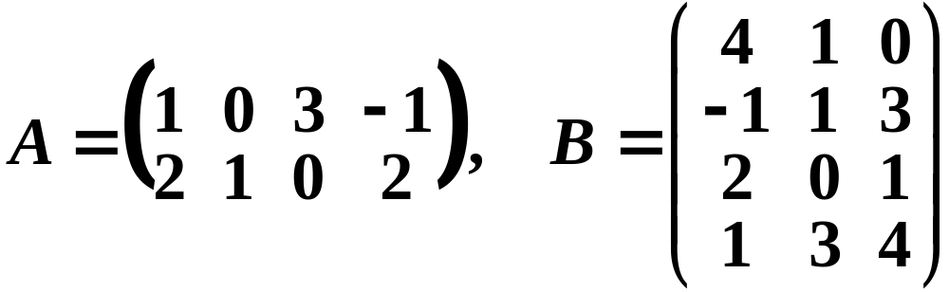
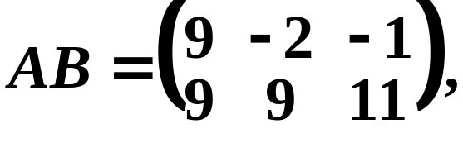

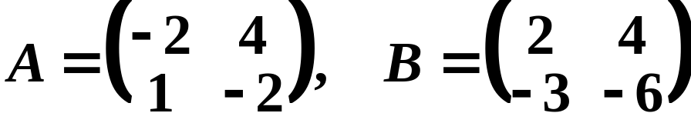
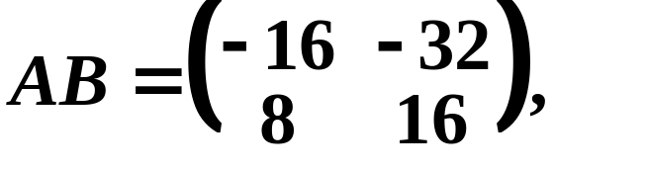
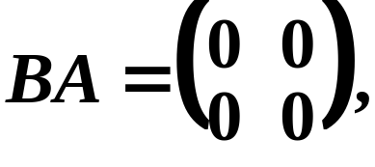

例2．
而 无意义．
例3．

Slide 15
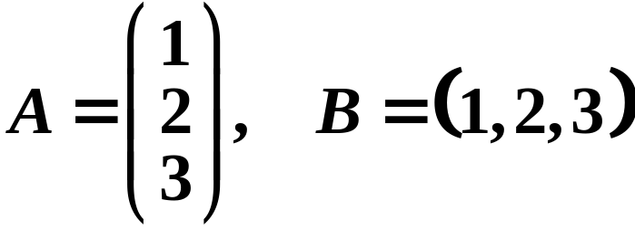
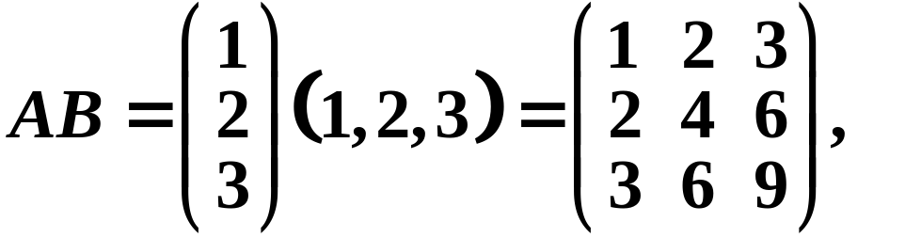
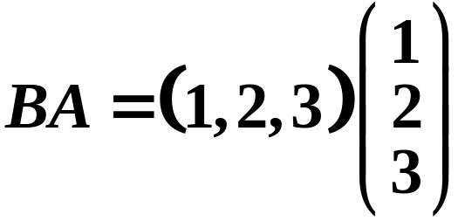


例4．

Slide 16





注意
① 一般地，
若 ，称A与B可交换．
② 未必有 或 ．
即 且 时，有可能 ．
③ 未必 ．

Slide 17




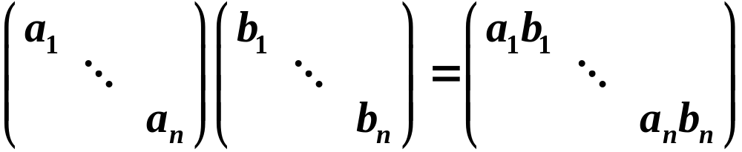
2．矩阵乘法的运算规律
(结合律)
（分配律)
(5)

Slide 18
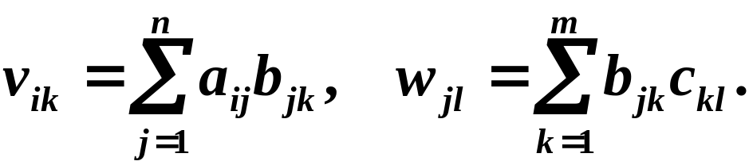
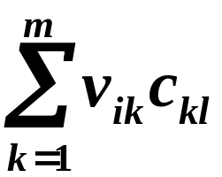
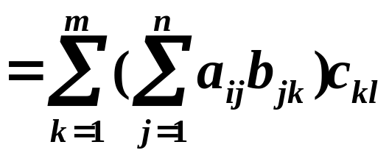

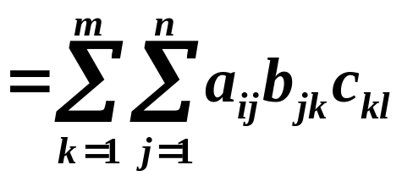
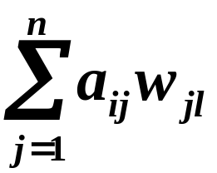
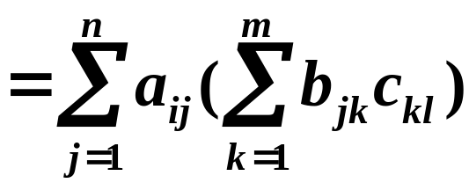

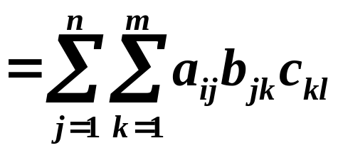
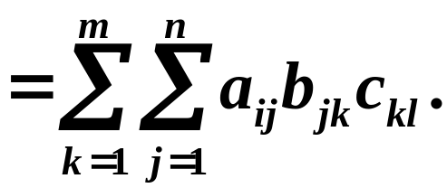
证：1）设
令
其中
的第 i 行第 l 列元素为
的第 i 行第 l 列元素为
结合律得证.

Slide 19


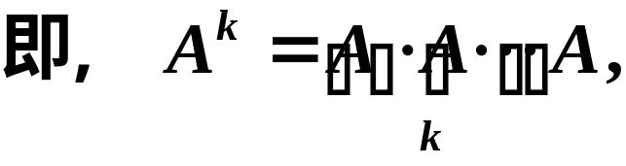


3．矩阵的方幂
定义
设 为 级方阵． 定义
个
称 为 的 次幂.

Slide 20



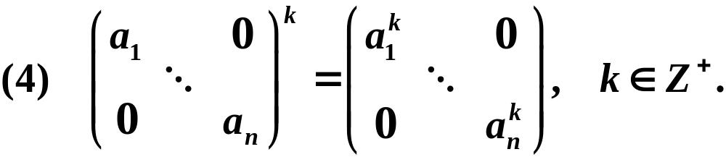
性质
(3) 一般地 ,

Slide 21
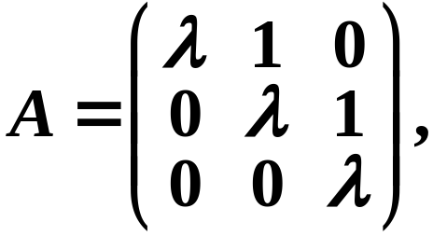

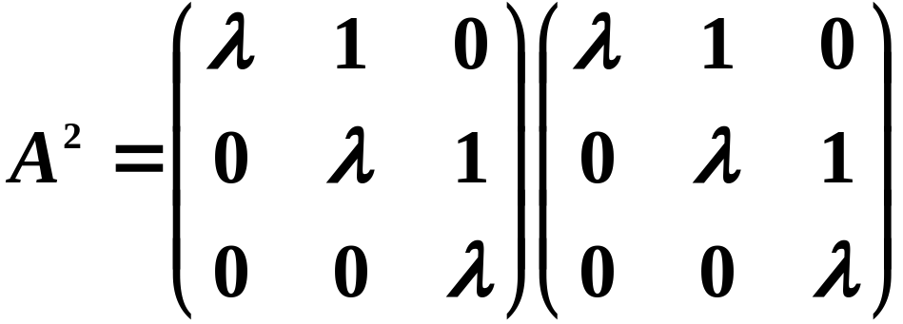
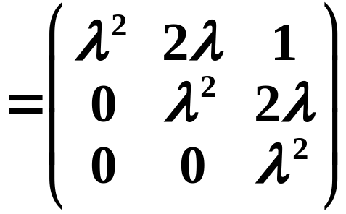
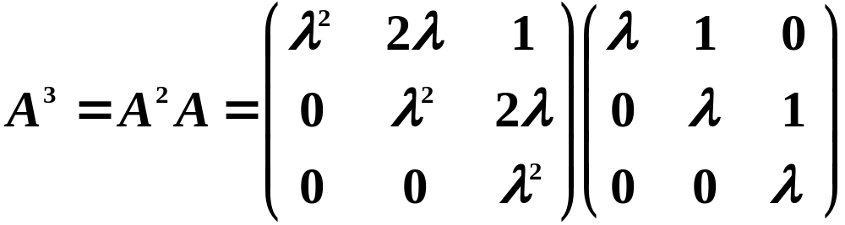
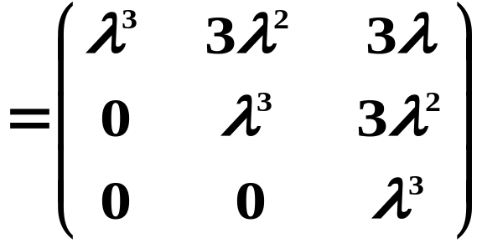
例5．设 求
解:

Slide 22
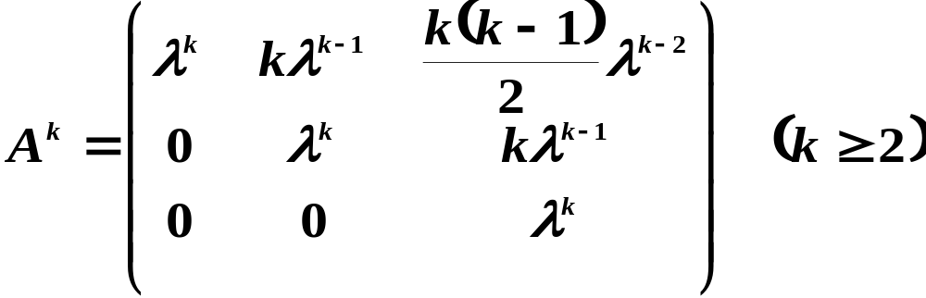



由此归纳出
用数学归纳法证明之.
当 时，显然成立.
假设 时成立，则 时，

Slide 23
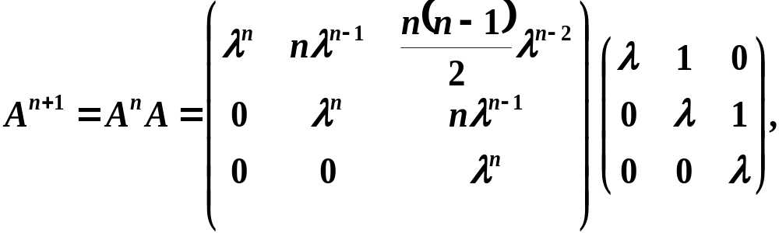



故对于任意 都有

Slide 24




三、数量乘法
1．定义
设 则矩阵
称为矩阵 A 与数 k 的数量乘积．记作：
即

Slide 25


2．性质
注: 矩阵的加法与数量乘法合起来,统称为矩阵的
线性运算.

Slide 26



(6) 若 A 为 n 级方阵，
(数量矩阵与任意矩阵可交换)
(数量矩阵加法与乘法可归结为数的加法与乘法)

Slide 27




四、转置
1．定义
设 的转置矩阵是指矩阵
记作 或 ．

Slide 28







2．性质
(5) 若 为方阵，则

Slide 29










（3）证：
设
中 的元素为
从而 中 的元素为
又 的第 i 行元素为
的第 j 列元素为
中的 元素为

Slide 30







3．对称矩阵 反对称矩阵
定义
设 n 级方阵
(1) 若 满足 即
则称 A 为对称矩阵；
(2) 若 满足 即
则称 A 为反对称矩阵.

Slide 31











性质
(1) 对称 对称 ;
反对称 反对称．
(2) 对称， 对称 ；
反对称， 反对称．
(3) 奇数级反对称矩阵的行列式等于零．
为奇数时，

Slide 32








想一想
皆为 n 级对称矩阵，
i) 对称，积 对称吗?
ii) 反对称，积 反对称吗?
例7 已知
皆为 n 级对称矩阵，证明：
对称
证：
若AB对称，则有
反过来，若AB=BA，则有
所以 AB 对称.

Slide 33







例8 设 A 为 n 级实对称矩阵，且 ，证明：
证：
设

Slide 34



又 皆为实数

Slide 35






练习
1 设列矩阵 满足
E 为 n 单位矩阵,
证明:
H 是对称矩阵，且
2 已知
求

Slide 36










1 证:

Slide 37










2 解:

